Slide 1
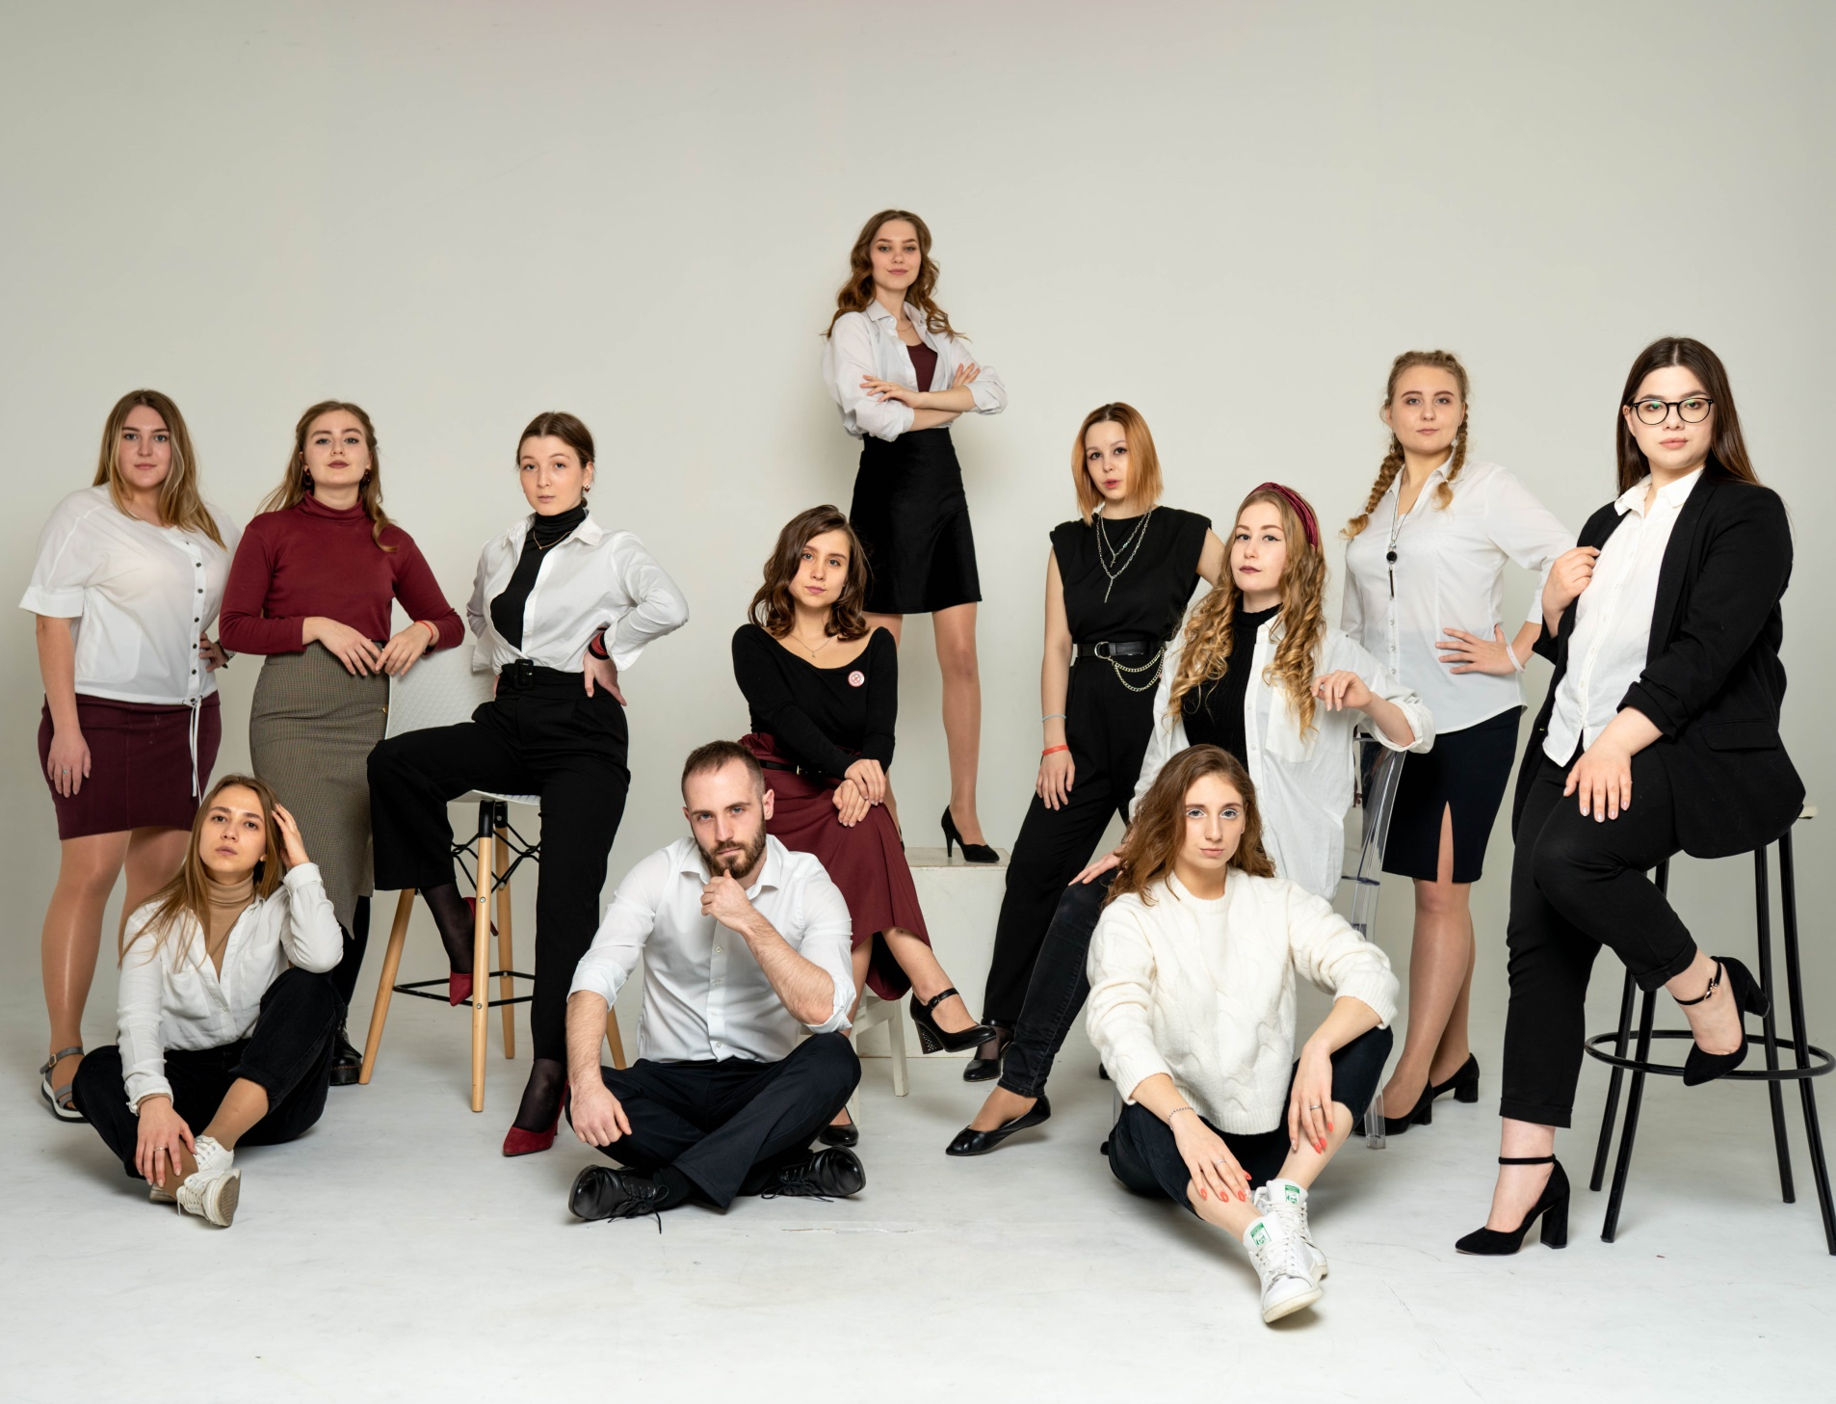
ИСТОРИКО-ФИЛОЛОГИЧЕСКИЙ ФАКУЛЬТЕТ

Slide 2
ФАКУЛЬТЕТ СЕГОДНЯ
12 41
ИНОСТРАННЫЕ ПРЕПОДАВАТЕЛИ,
ПРИГЛАШЕННЫЕ СПЕЦИАЛИСТЫ
ЛИНГАФОННЫЙ КАБИНЕТ
ДОКТОРОВ НАУК
КАНДИДАТОВ НАУК
+1
ЭКСКЛЮЗИВНЫЕ ПРОГРАММЫ ДОП.ОБРАЗОВАНИЯ
ЛАБОРАТОРИЯ ЦИФРОВЫХ
ГУМАНИТАРНЫХ ИССЛЕДОВАНИЙ
ПРОГРАММЫ ОБМЕНА –
ОБУЧЕНИЕ ЗА РУБЕЖОМ

Slide 3
ФАКУЛЬТЕТ СЕГОДНЯ
ИСТОРИКО-ФИЛОЛОГИЧЕСКИЙ ФАКУЛЬТЕТ
КАФЕДРА ИСТОРИИ РОССИИ И ЗАРУБЕЖНЫХ СТРАН
КАФЕДРА РУССКОГО ЯЗЫКА КАК ИНОСТРАННОГО
КАФЕДРА РУССКОГО ЯЗЫКА И ЛИТЕРАТУРЫ
КАФЕДРА ПОЛИТИЧЕСКИХ НАУК И МЕЖДУНАРОДНЫХ ОТНОШЕНИЙ
КАФЕДРА ТЕОРЕТИЧЕСКОГО И ПРИКЛАДНОГО ЯЗЫКОЗНАНИЯ
Современный подход
в образовании
Традиции
с основания университета
Центр экономической истории России
Аспирантура

Slide 4
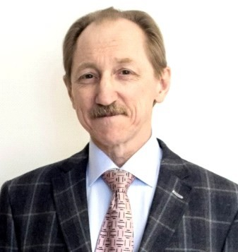
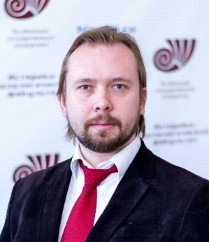
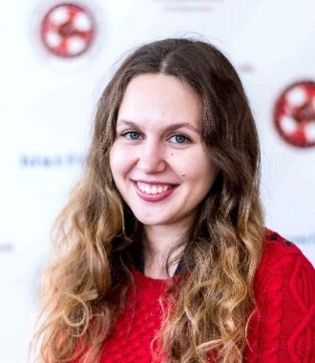
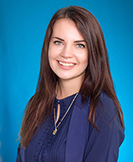
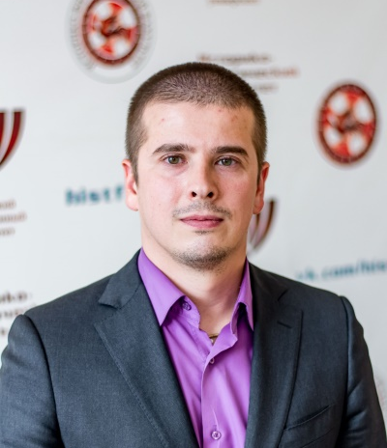
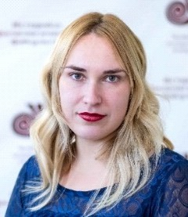
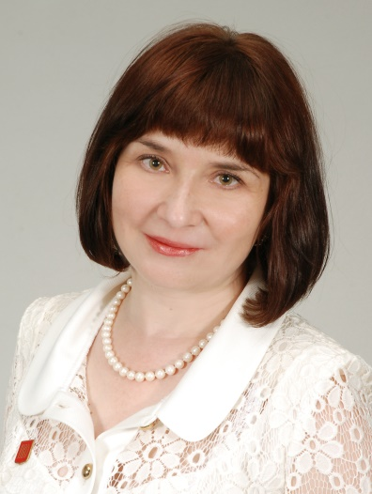
ПРЕПОДАВАТЕЛИ, ПРОШЕДШИЕ ОБУЧЕНИЕ ЗА РУБЕЖОМ
Владимир Грудзинский
Иван Нохрин
Елизавета Саукова
Юлия Замышляева
Глеб Урванцев
Светлана Двинина
Елена
Шелестюк
Светлана
Питина

Slide 5
НАПРАВЛЕНИЯ ПОДГОТОВКИ
ИСТОРИКО-ФИЛОЛОГИЧЕСКИЙ ФАКУЛЬТЕТ
1
Классическое гуманитарное образование
2
Современные направления подготовки
Религиоведение
История¹
Международные Политология¹ отношения
Филология¹
Отечественная филология
Зарубежная филология
Педагогическое образование²
Русский язык и литература
Иностранные языки (английский и немецкий языки)
История и обществознание
Английский язык и русский язык как иностранный
1 есть магистратура
2 срок обучения 5 лет

Slide 6
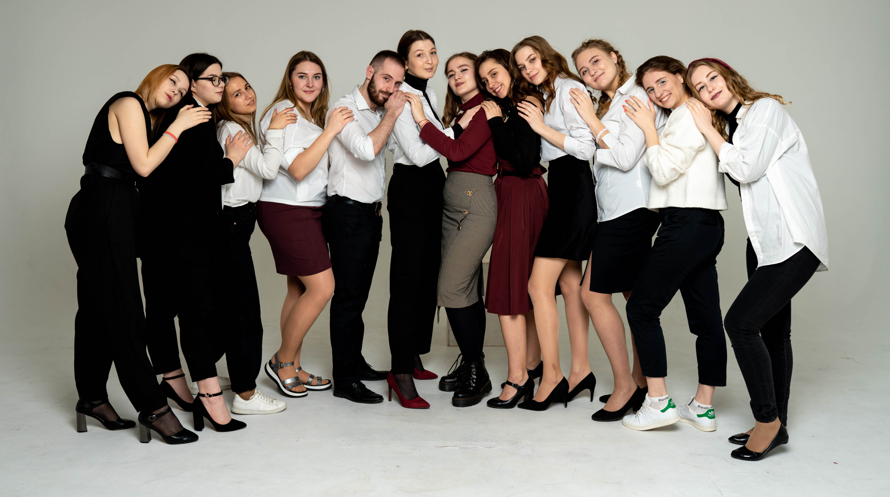
ИСТОРИЯ
ИСТОРИЧЕСКОЕ ОБРАЗОВАНИЕ УЧИТ РАБОТАТЬ С ИНФОРМЦИЕЙ!
Комплексный анализ источников
Работа , официальными документами и материалами, прессой, публицистикой, мемуарами, статистикой, личной и официальной перепиской и другими документами.
Знакомство с археологической, архивной, культурно-просветительской деятельностью
Получение универсальных навыков для работы в любой сфере деятельности
СОВРЕМЕННЫЕ ТЕНДЕНЦИИ:
ЦИФРОВАЯ ИСТОРИЯ
ГЕНДЕРНАЯ ИСТОРИЯ
ВИЗУАЛЬНАЯ ИСТОРИЯ
ИНТЕЛЛЕКТУАЛЬНАЯ ИСТОРИЯ
ПУБЛИЧНАЯ ИСТОРИЯ

Slide 7
ПОЛИТОЛОГИЯ
Политологи – профессионалы, которые обладают компетенциями политического технолога
и социолога, маркетолога и дизайнера, специалиста по консалтингу в политической сфере.
Комплекс теоретических и прикладных профессиональных дисциплин, очно-заочная форма обучения позволяют совмещать учебу и работу.
МЕСТА ПРОХОЖДЕНИЯ ПРАКТИК:
Администрация Губернатора Челябинской области
Аппарат Законодательного Собрания Челябинской области
Избирательная комиссия Челябинской области
СОВРЕМЕННЫЕ ТЕНДЕНЦИИ:
Репрезентация политического процесса в Интернете
Психология политического лидерства
Сравнительный анализ избирательных систем
Электоральная статистика и др.

Slide 8
МЕЖДУНАРОДНЫЕ ОТНОШЕНИЯ
Международным компаниям нужны наши выпускники – специалисты, владеющие несколькими иностранными языками и обладающие навыками ведения переговоров.
Поступить на программу можно, сдав один экзамен на выбор: обществознание или иностранный язык.
Возможность пройти зарубежную стажировку в крупных компаний Европы, Америки или Азии.
КЛАССИЧЕСКИЕ ДИСЦИПЛИНЫ:
Мировая политика
История международных отношений
Историй мировых политических учений
Теория и история дипломатии и др.
СОВРЕМЕННЫЕ ТЕНДЕНЦИИ:
Репрезентация международных отношений в интернете и СМИ
Психология лидерства и командообразования
Журналистское мастерство
Международный менеджмент
Второй иностранный язык и др.

Slide 9
РЕЛИГИОВЕДЕНИЕ
ЭТО УНИКАЛЬНАЯ СПЕЦИАЛЬНОСТЬ
Единственное направление в Челябинске
Аналитическая работа в сфере религии
Возможность работать в сфере государственного управления, СМИ и экспертной деятельности
СОВРЕМЕННЫЕ ТЕНДЕНЦИИ:
Теория и практика религиоведческой экспертизы
Методы социологических исследований
Методы анализа эмоционального содержания текста и др.
КЛАССИЧЕСКИЕ ДИСЦИПЛИНЫ:
История религии
Государственно-конфессиональные отношения
в истории России
Философия религии
Древние языки и культуры и др.

Slide 10
ОТЕЧЕСТВЕННАЯ ФИЛОЛОГИЯ
СОВРЕМЕННЫЕ ТЕНДЕНЦИИ:
ОСНОВЫ ТЕКСТОЛОГИИ
ЯЗЫК И СМИ
ИННОВАЦИОННАЯ ЛИНГВОДИДАКТИКА
ЛИТЕРАТУРА, КИНО И ДР.
ФИЛОЛОГ – СПЕЦИАЛИСТ ПО ТЕКСТАМ, ОТРАЖАЮЩИМ КУЛЬТУРУ НАРОДА
Знакомство с мастерством печатного и устного слова, виртуозностью текста и коммуникаций.
Возможность найти себя в журналистике, писательском деле, рекламе, преподавании, науке и других сферах, где слово – это фундамент профессии.
Профессионал, способный ярко и точно выразить свои идеи, встречается редко и необходим каждой компании.

Slide 11
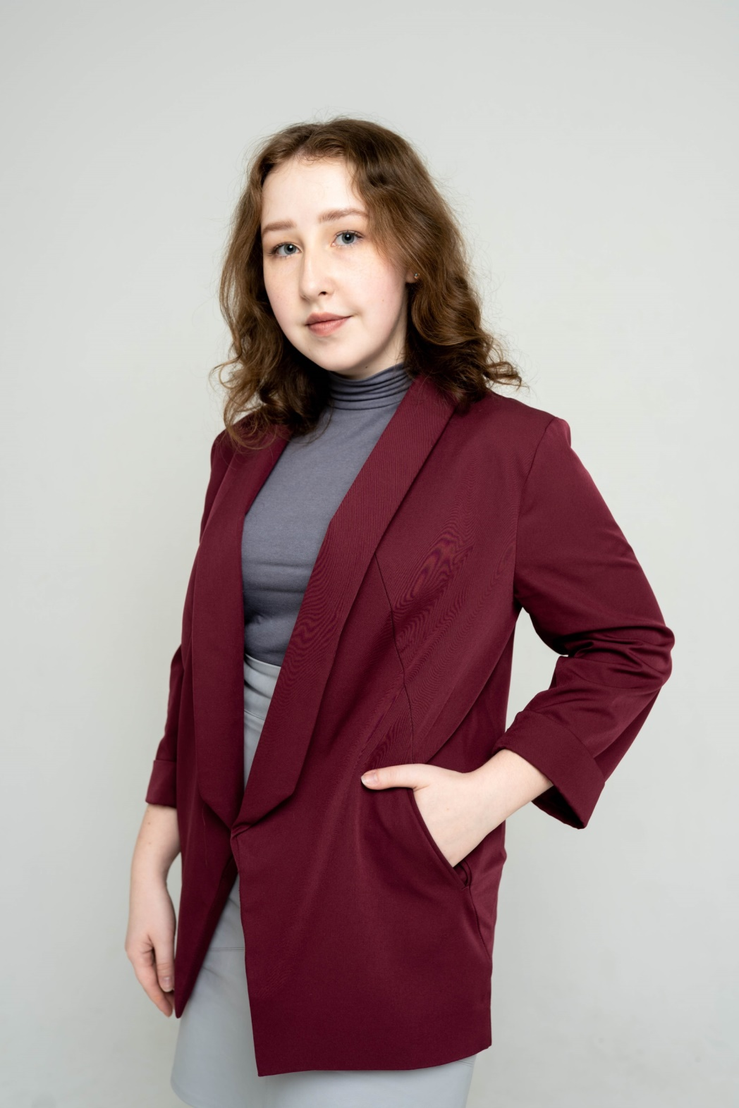
ЗАРУБЕЖНАЯ ФИЛОЛОГИЯ
ЗАРУБЕЖНАЯ ФИЛОЛОГИЯ ОРГАНИЧНА!
Соединяет особенности филологического и лингвистического образования;
Дает возможность выучить два языка
Знакомит с актуальными тенденциями современной лингвистической экспертизы
СОВРЕМЕННЫЕ ТЕНДЕНЦИИ:
Актуальные проблемы лингвистики
Информационные технологии
в преподавании иностранных языков
Основы межкультурной коммуникации
Экономический перевод и др.

Slide 12
ПЕДАГОГИЧЕСКОЕ ОБРАЗОВАНИЕ / ИНОСТРАННЫЙ ЯЗЫК (АНГЛИЙСКИЙ И НЕМЕЦКИЙ ЯЗЫКИ)
Навыки социокультурной и межкультурной коммуникации способствуют исчезновению языкового барьера и предполагают возможность работы по специальности как в России, так и за рубежом.
Студенты приобретают навыки использования современных технологий образования и выбора оптимальной стратегии преподавания.
СОВРЕМЕННЫЕ ТЕНДЕНЦИИ:
Проблемы онтолингвистики
Информационные технологии в образовании
Основы межкультурной коммуникации
Психология лидерства
и командообразования и др.

Slide 13
ПЕДАГОГИЧЕСКОЕ ОБРАЗОВАНИЕ / РУССКИЙ ЯЗЫК И ЛИТЕРАТУРА
Учитель – человек, который может сделать трудные вещи легкими. Именно этому мы учим наших студентов.
Диплом педагога позволяет выпускнику работать как по специальности, так и в смежных областях (специалист в области социальной педагогики, семейной педагогики и социальной психологии, специалист в области рекрутинга и управления персоналом).
КЛАССИЧЕСКИЕ ДИСЦИПЛИНЫ:
Методика преподавания русского языка
Методика преподавания литературы
Психология
Педагогика и др.

Slide 14
ДВА НОВЫХ НАПРАВЛЕНИЯ ФАКУЛЬТЕТА
Педагогическое образование
(история и обществознание)
Педагогическое образование по профилям «История» и «Обществознание» является одним из старейших в системе университетского образования России. Его значение заключается не только в получении конкретных знаний, но и в формировании мировоззрения студентов, что помогает им успешно реализовать себя в жизни в самых разных видах деятельности.
Цель программы – подготовка профессиональных педагогов. Студенты получают современные фундаментальные знания и практические навыки работы в образовательных учреждениях, архивах, музеях, общественных и государственных организациях, в органах государственной власти и местного самоуправления.
Педагогическое образование
(английский язык и русский язык как иностранный)
Программа обеспечивает фундаментальное гуманитарное образование в сфере двухпрофильной методики обучения английскому языку и русскому языку как иностранному, позволяет приобрести навыки в области воспитания, педагогики и психологии
Обучающиеся получат глубокие знания по английскому языку благодаря интенсивной языковой практике, а также участию в зарубежных студенческих программах и программах студенческой мобильности
Возможности отработки и совершенствования навыков обучения РКИ в общении с иностранными студентами, обучающимися на факультете

Slide 15
БАКАЛАВРИАТ. КОНТРОЛЬНЫЕ ЦИФРЫ ПРИЕМА
Направление подготовки | Предметы | Бюджет | Договор | Проходной балл в 2023 (без ИД) | Стоимость обучения в 2023 году | Форма обучения
Международные отношения | История Русский язык Обществознание / Иностранный язык | 5 | 45 | 230 | 135 200 р. | очная
История | История Русский язык Обществознание / География / Иностранный язык | 7 | 15 | 226 | 135 200 р. | очная
Религиоведение
Политология |  | 14 | 15 | 202 | 135 200 р. | очная
Политология |  | 8 | 15 | 192 | 69 700 р. | очно-заочная
Филология (отечественная и зарубежная) | Сочинение* Русский язык Литература | 9 | 40 | 256 | 135 200 р. | очная
* Внутреннее вступительное испытание. Проводится в вузе после подачи документов в приемную комиссию

Slide 16
Направление подготовки | Предметы | Бюджет | Договор | Проходной балл в 2023 | Стоимость обучения в 2023 году | Форма обучения
Педагогическое образование (русский язык и литература) | Литература Обществознание Русский язык | 20 | 15 | 180 | 135 200 р. | очная
Педагогическое образование (английский язык, немецкий язык) | Иностранный язык Обществознание Русский язык | 15 | 15 | 254 | 135 200 р. | очная
Педагогическое образование (история и обществознание)* | История Русский язык Обществознание | 15 | 15 | 219 | 135 200 р. | очная

Slide 17
СКИДКИ, ЛЬГОТЫ, СТИПЕНДИИ*
СТИПЕНДИИ:
Академическая для 1 курса - 2000 (первые пол года, далее в зависимости от оценок стипендия выше)
Повышенная академическая - 11 250 (за достижения во внеучебной/научной деятельности)
Социальная – 4895 (нуждающимся категориям студентов)
Ко всем размерам прибавляется уральский коэффициент
СКИДКИ ПО ОПЛАТЕ ОБУЧЕНИЯ:
ЛЬГОТЫ НА ОПЛАТУ ОБУЧЕНИЯ:
после Подготовительного отделения ЧелГУ - 15%
обучающиеся из многодетных семей – 15%
обучающиеся с двумя сессиями на «отлично» подряд – 15%
участники творческих коллективов ЦТС ЧелГУ – 10%
обучающиеся, активно занимающиеся спортом – 10%
дети-сироты – 15%
дети-инвалиды, инвалиды I и II групп – 15%
*Условия 2023 года

Slide 18
ПРОГРАММЫ ОБМЕНА / ОБУЧЕНИЕ ЗА РУБЕЖОМ
Для нашего факультета международное сотрудничество особенно важно.
Каждый год наши студенты принимают участие в обменных программах, которые позволяют им проходить обучение в зарубежных вузах бесплатно в течение одного семестра. Ежегодно мы провожаем и через полгода встречаем от 3 до 10 целеустремленных студентов.
В 2022 году зарубежную стажировку прошли 8 студентов факультета.
На данный момент заграницей обучаются 2 студента.
Поехать на стажировку может каждый! Главное – приложить усилия!
Дарья Павлова,
педагогическое
образование,
Венгрия
Валерия Кондрашева, международные отношения, Венгрия
Екатерина Старкова, международные отношения, США

Slide 19
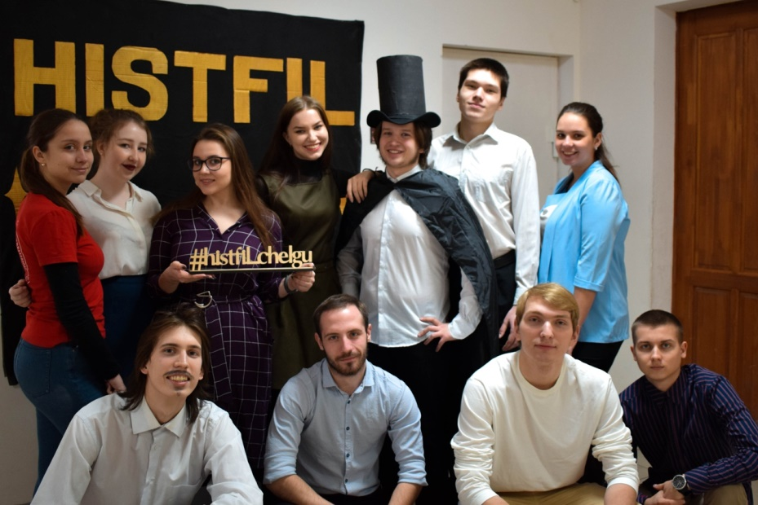
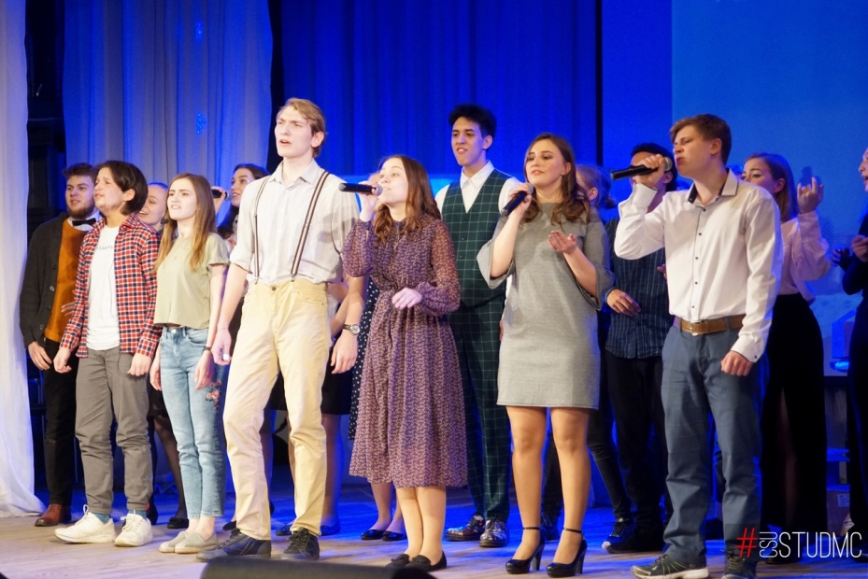
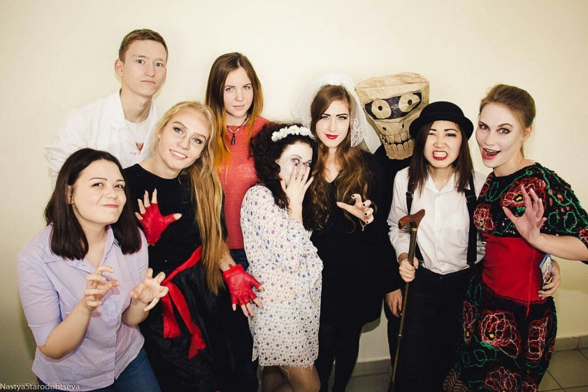
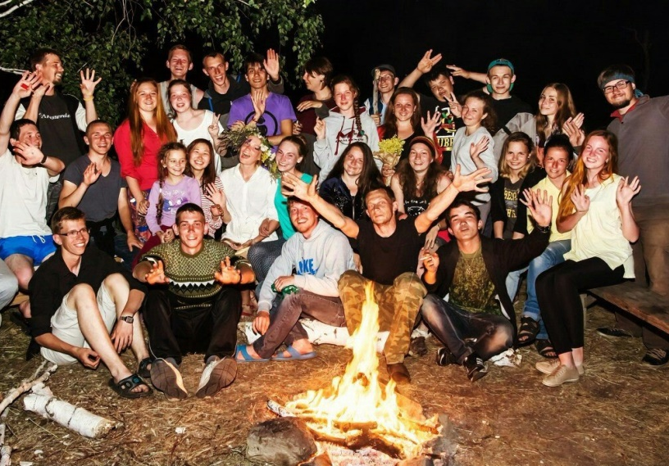
СТУДЕНЧЕСКАЯ ЖИЗНЬ
Научные конференции
Научные конференции
Творческие конкурсы
Посвящение
Археологическая практика. Аркаим
Хэллоуин

Slide 20
ТРУДОУСТРОЙСТВО
Правительство Челябинской области
Министерство культуры Челябинской области
Министерство экономического развития
Законодательное собрание Челябинской области
Агентство международного сотрудничества Челябинской области
Южно-Уральская торгово-промышленная палата
Торговый дом «Библио-Глобус»
Историко-культурный заповедник «Аркаим»
Государственный исторический музей Южного Урала
Центр историко-культурного наследия Челябинска
Региональный исполнительный комитет партии «Единая Россия»
Школы Челябинска и Челябинской области
Телеканал «СТС-Челябинск»
31 канал
Новостной портал 74.ru
Бюро переводов «Авангард»
Издательская группа «Парамон Медиа»
AIESEC (ЧГОО «АЙЕСЕК»)
Мультимедийный исторический парк «Россия – моя история»

Slide 21
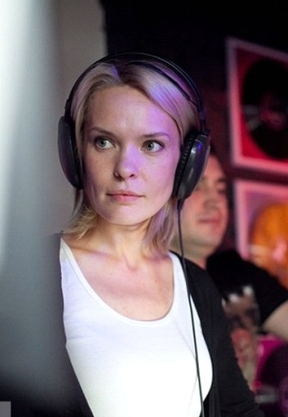
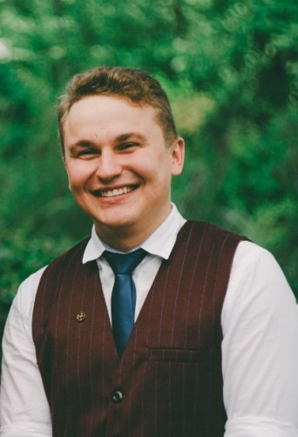
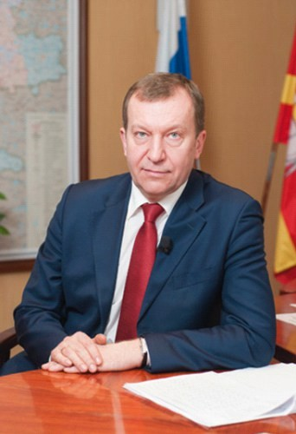
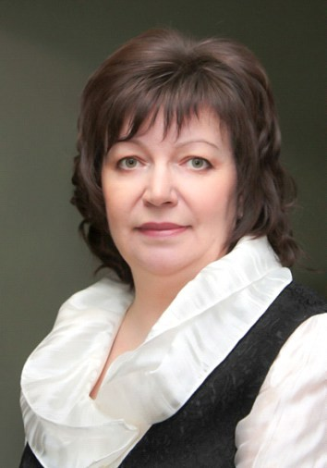
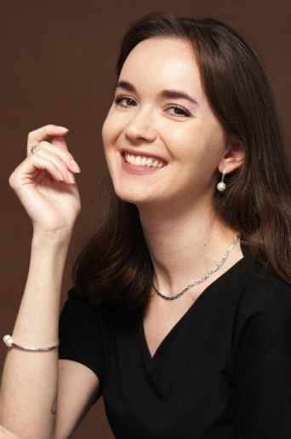
НАШИ ВЫПУСКНИКИ
СМИ
СОЦИО-КУЛЬТУРНЫЕ ПРОЕКТЫ
ГОСУДАРСТВЕННОЕ УПРАВЛЕНИЕ
АЛЕКСАНДРА СЛЕЗКО,
журналист, продюсер программ и ведущая 31 канала
ЕГОР КОКШАРОВ,
Челябинская филармония, администратор отдела молодежных и детских проектов
АНДРЕЙ ПШЕНИЦЫН,
министр финансов Челябинской области
ОБРАЗОВАНИЕ
ОБРАЗОВАНИЕ
БИЗНЕС
ИРИНА РУЗАЕВА,
директор Челябинского областного многопрофильного
лицея-интерната (ЧОМЛИ)
СЕРГЕЙ НАЗАРОВ,
начальник управления внешних коммуникаций в «Челиндбанк», эксперт по обучению Яндекс
АНАСТАСИЯ ГУЛЕВАТАЯ,
языковой коуч, автор курса

Slide 22
МЕРОПРИЯТИЯ ДЛЯ АБИТУРИЕНТОВ
День на ИФФ
10 ноября, с 9.20 3 корпус ЧелГУ (Проспект Победы 162В)
День на истфиле - это уникальный день открытых дверей, который поможет абитуриенту познакомиться с факультетом, его деятельностью, направлениями подготовки и погрузиться в атмосферу вуза!💒
Это прекрасная возможность провести целый день как настоящий студент:
🧩Познакомиться со студентами истфила
🧩Посетить занятия преподавателей факультета
🧩Круто провести время с активом студенческого совета

Slide 23
МЕРОПРИЯТИЯ ДЛЯ АБИТУРИЕНТОВ
Открытые лекции от преподавателей факультета
09 ноября, 15.00, 3 корпус ЧелГУ
Часовский Н.В. «Современная политическая ситуация в мемах»
16 ноября, 15.00, 3 корпус ЧелГУ
Будейко В.Э. «Тайны славянской азбуки, или Как говорили наши предки»
23 ноября, 15.00, 3 корпус ЧелГУ
Родионов М.С. «Загадки русских былин»
28 ноября, 15.00, 3 корпус ЧелГУ
Редькина О.Ю. «Язык в культуре и культура в языке»
30 ноября, 15.00, 3 корпус ЧелГУ
Саукова Е.С. Деловая игра «Как стать дипломатом»
Записаться на лекции можно через WhatsApp по номеру
89822932064

Slide 24
Вся важная информация о поступлении
Группа VK «Будущий студент | Абитуриент Истфила ЧелГУ»
Подробная информация о каждом направлении
Разнообразные конкурсы для школьников
Особенности приемной кампании 2024

Slide 25
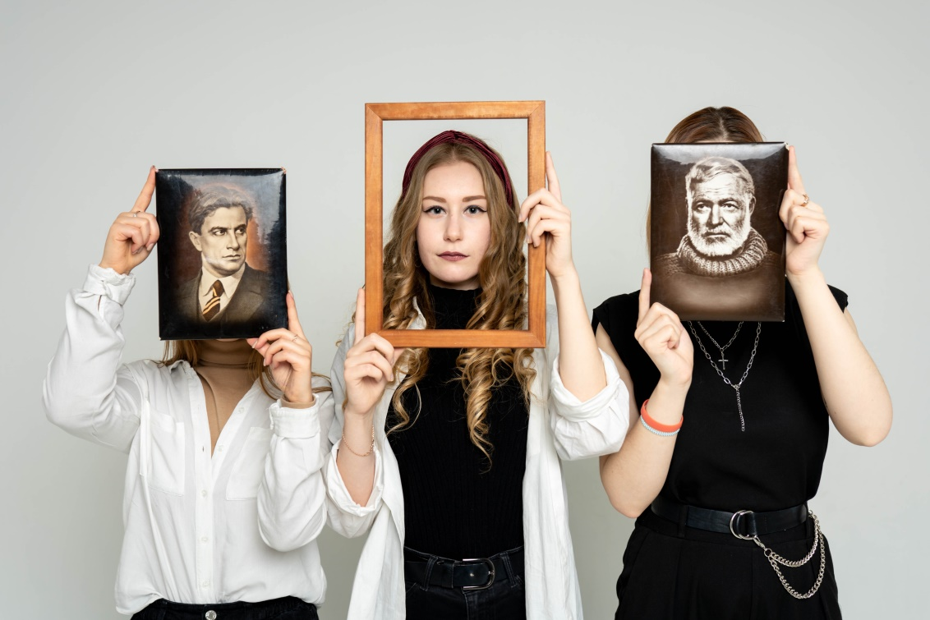
ЖДЕМ ВАС НА ФАКУЛЬТЕТЕ!
ИСТОРИКО-ФИЛОЛОГИЧЕСКИЙ ФАКУЛЬТЕТ
454001, г. Челябинск,
пр. Победы 162в, ауд. 222
8 (351) 799-70-06;
8 (982) 293-20-64
vk.com/histfil_chelgu @histfil_chelgu
info@histfil.ru, histfil.ru

